Slide 1
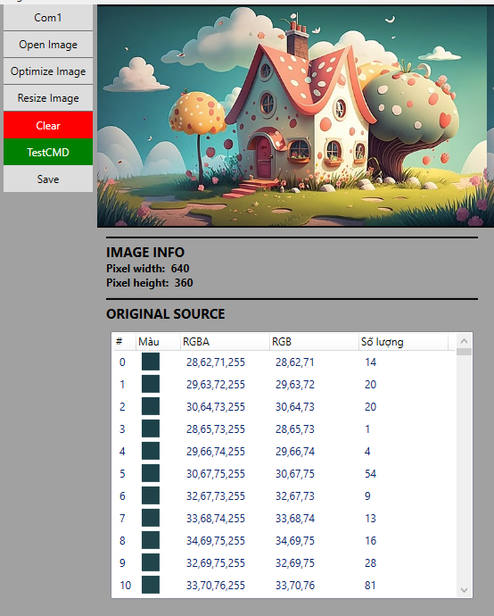



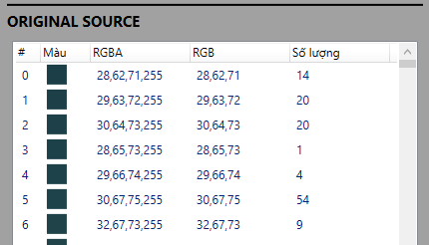
Khi có sự kiện chuột hover
Export to single frame of Spr file
Import to next frame of Spr work space

Slide 2
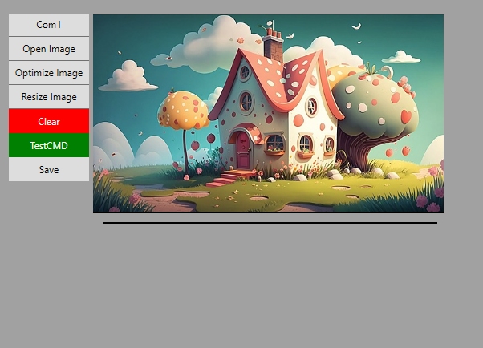



SPR edit mode
File head info
Global width: 640
Global height: 360
Global offset X: 0
Global offset Y: 0
Colors count: 256
Directions count: 1
Frames count: 1 Frame: 0
Frame width: 640
Frame height: 360
Frame offset X: 0
Frame offset Y: 0
Interval: 1 (27in=36fps)
Frame info

Slide 3

SPR edit mode
File head info
Global width: 650
Global height: 360
Global offset X: 0
Global offset Y: 0
Colors count: 256
Directions count: 1
Frames count: 1 Frame: 0
Frame width: 640
Frame height: 360
Frame offset X: 0
Frame offset Y: 0
Interval: 1 (27in=36fps)
Global width tăng từ 640 lên 650
Chiều rộng ảnh tăng, nhưng chiều cao hiện tại đang giữ nguyên
Frame info

Slide 4

SPR edit mode
File head info
Global width: 650
Global height: 370
Global offset X: 0
Global offset Y: 0
Colors count: 256
Directions count: 1
Frames count: 1 Frame: 0
Frame width: 640
Frame height: 360
Frame offset X: 0
Frame offset Y: 0
Interval: 1 (27in=36fps)
Global width tăng từ 640 lên 650
Global height tang từ 360 lên 370
Frame info

Slide 5
SPR edit mode
File head info
Global width: 640
Global height: 360
Global offset X: 0
Global offset Y: 0
Colors count: 256
Directions count: 1
Frames count: 1 Frame: 0
Frame width: 640
Frame height: 360
Frame offset X: 0
Frame offset Y: 0
Interval: 1 (27in=36fps)
Frame info

Slide 6
SPR edit mode
File head info
Global width: 640
Global height: 360
Global offset X: 50
Global offset Y: 0
Colors count: 256
Directions count: 1
Frames count: 1 Frame: 0
Frame width: 640
Frame height: 360
Frame offset X: 0
Frame offset Y: 0
Interval: 1 (27in=36fps)
Global offset tăng từ 0 lên 50
Frame info

Slide 7
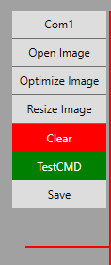
SPR edit mode
File head info
Global width: 640
Global height: 360
Global offset X: -50
Global offset Y: 0
Colors count: 256
Directions count: 1
Frames count: 1 Frame: 0
Frame width: 640
Frame height: 360
Frame offset X: 0
Frame offset Y: 0
Interval: 1 (27in=36fps)
Global offset giảm từ 0 xuống -50
Frame info

Slide 8
SPR edit mode
File head info
Global width: 640
Global height: 360
Global offset X: 0
Global offset Y: 0
Colors count: 256
Directions count: 1
Frames count: 1 Frame: 0
Frame width: 640
Frame height: 360
Frame offset X: 0
Frame offset Y: 0
Interval: 1 (27in=36fps)
Double click để hiển thị text box Press Esc sẽ tắt text box và quay lại giá trị ban đầu Lost focus sẽ tắt text box và hiển thị giá trị mới
Press Enter sẽ tắt text box và hiển thị giá trị mới Text box nhận giá trị từ 0 đến 65535 (ushort.Max)
Frame info
640

